Slide 1

APT-material
Dags för lönesamtal
Skol-och fritidsförvaltningen (2024)
Notes:
Tanken med den här presentationen är att den ska användas på arbetsplatsträffar/motsv. innan vi börjar genomföra medarbetarsamtal i verksamheterna inom Skol-och fritidsförvaltningen.
Det är viktigt att medarbetarna förstår och har kunskap om vad för slags möte de kallas till när chefen bokar in medarbetarsamtal. Det är också viktigt att chef och medarbetare har samma bild av vad man ska förvänta sig av varandra.

Slide 2

Så sätts din lön
Din lön påverkas bland annat av vilka arbetsuppgifter du har och hur du presterar, men också av hur efterfrågad din yrkesgrupp är på arbetsmarknaden.
Film, Så sätts din lön

Slide 3
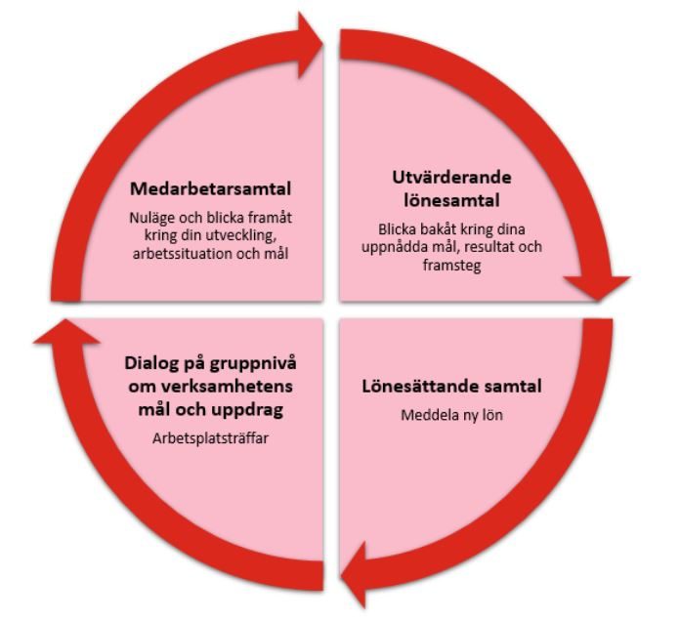
Lönesättningens koppling till medarbetarsamtalet
Vid det utvärderande lönesamtalet följer du och din chef tillsammans upp och utvärderar din arbetsinsats och resultat under det gångna året, med utgångspunkt i vad ni kom fram till under medarbetarsamtalet och dokumenterat i medarbetarplanen.
Notes:
Medarbetarsamtalet är inte till för att diskutera medarbetarens lön utan blickar framåt på den framtida utvecklingen och önskade prestationerna (det som förs in i medarbetarplanen).
Men det finns ju en koppling till lönebildningen på så sätt att det är vid det utvärderande lönesamtalet (lönesamtal 1) som medarbetarplanen följs upp och man pratar om hur väl medarbetaren lyckats med det hen skulle prestera och utveckla.
Det är dock inte enbart uppföljningen av medarbetarplanen som påverkar lönesättningen vid löneöversyn utan även andra faktorer så som bland annat förmågan att leva upp till grundläggande/implicita krav i anställningen, marknadsläge, löneavtalsreglering och budget/ekonomiska förutsättningar.

Slide 4
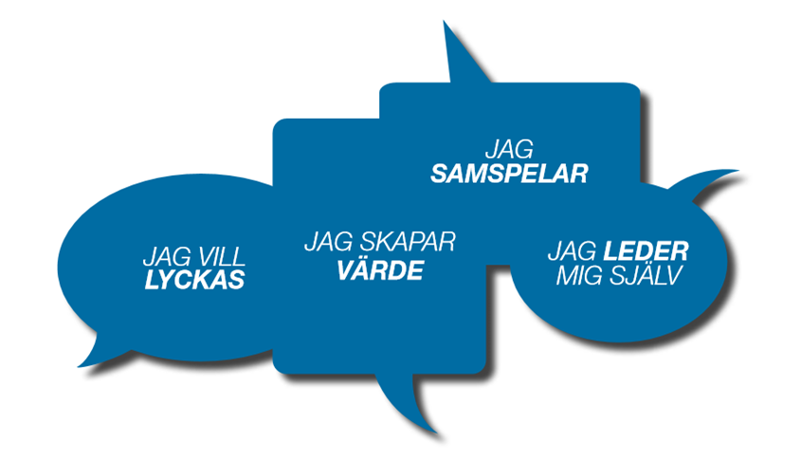
Bedömningsgrunder
Helsingborg stads bedömningsgrunder för lön baseras på mål- och kvalitetsuppfyllelse, genomförandet av uppdraget och områdena i medarbetar- och ledarpolicyn (jag vill lyckas, jag skapar värde, jag samspelar och jag leder mig själv).
Bedömningsgrunderna ligger till grund för verksamheternas lönekriterier.
Vid löneöversyn sätts din nya lön utifrån din prestation och de lönekriterier som ni har i din verksamhet.
Lönesamtalet är inte en förhandling utan ett tillfälle att prata om och utvärdera dina arbetsinsatser under året.

Slide 5

Våra lönekriterier
(Här beskriver respektive verksamhet sina lönekriterier)
Vår planering för årets lönesamtal
(Här beskriver respektive verksamhet till exempel tidsplan för lönesamtalen och hur man kallas till samtal)

